Slide 1
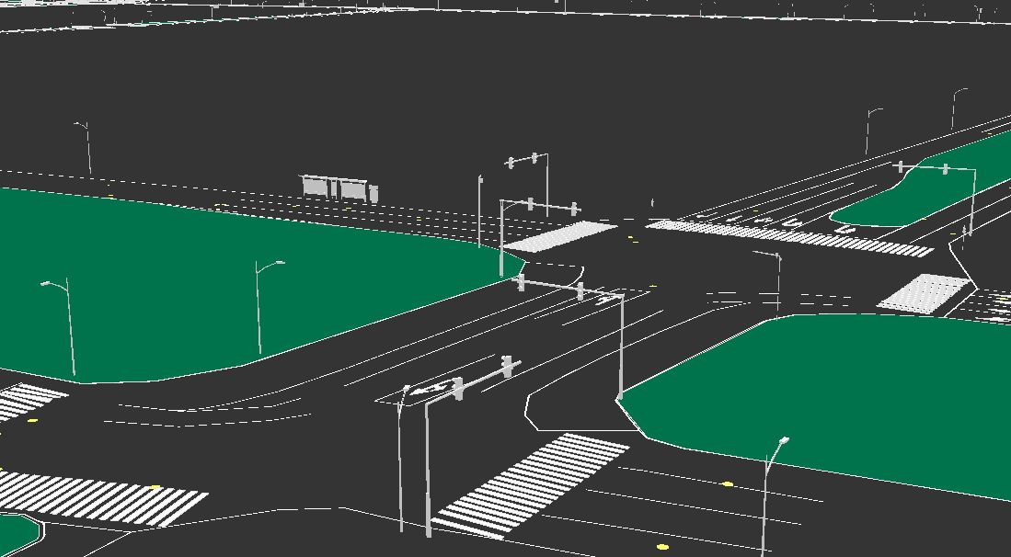
作业要素图例1
交通灯
公交站
地面标线
地面箭头
掉头线
路灯
隔离带
路灯
摄像头
停止线
交通灯
隔离带
井盖
井盖
人行道
地面标线
道路边线
井盖

Slide 2
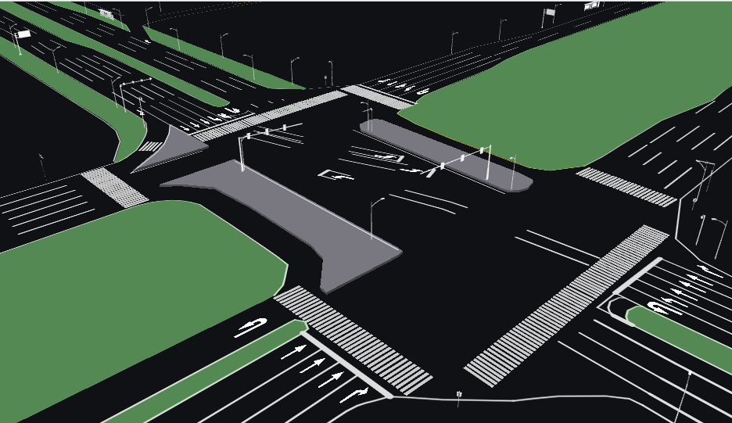
作业要素图例2
公交站
标牌
路灯
掉头线
地面箭头
交通岛
人行道
井盖
地面标线
交通灯
井盖
道路边线
摄像头
隔离带
停止线
交通灯

Slide 3
3、道路属性：
道路属性 | 占位 | 说明
路口内引导线 | 1
高速公路出入口 | 2
高速公路连接线 | 3
隧道 | 4
服务区 | 5
停车区 | 6
辅路 | 7
环岛 | 8
桥 | 9
步行街 | 10
匝道 | 11
全封闭道路 | 12
未定义交通区域 | 13
POI连接路 | 14
公交专用道 | 15
提前右转 | 16
风景线路 | 17
区域内道路 | 18
提前左转 | 19
掉头口 | 20
主辅路出入口 | 21
停车位引导路 | 22
虚拟连接路 | 23
停车场出入口连接路 | 24
交换区域 | 25
上下线分离 | 26 | 物理隔离带，单（双）黄实线，双白线

